Slide 1
Efficient NN
Ранний отбор
обучающих изображений
По статье Deep Learning on a Data Diet
Михаил Лазарчик
Домашнее задание № 2 • Промежуточные результаты
Notes:
Объяснение исправленной второй версии статьи Paul, Ganguli, Dziugaite (2023). Сравниваются случайный отбор и отбор EL2N на половине CIFAR-10. Итоговые обучения ещё выполняются; успешность воспроизведения пока не установлена. https://arxiv.org/abs/2107.07075v2

Slide 2
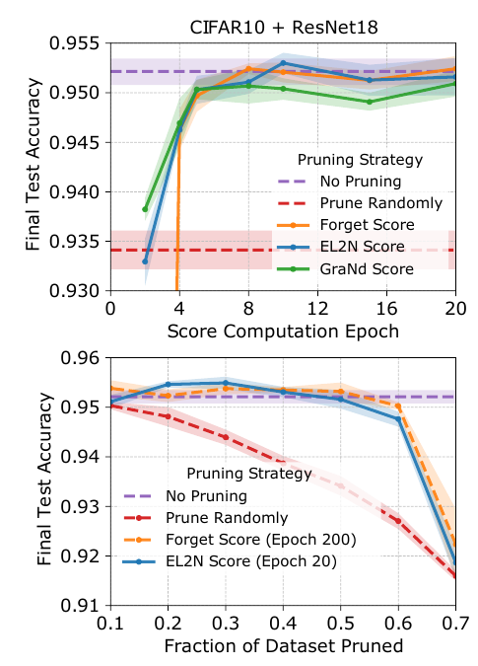
Efficient NN
Можно ли учиться на половине данных?
01
Обучающая выборка — изображения,
по которым сеть учится. Проверочная —
отдельные изображения для оценки
качества. Точность — доля верных ответов.
02
CIFAR-10 — набор изображений десяти
классов. На нём авторы удаляют около
половины данных без заметного
снижения итоговой точности.
Рисунок 1 статьи: измерения авторов
02
Notes:
Точность — доля правильных ответов на изображениях, которые не использовались при обучении и отборе. CIFAR-10 содержит десять классов, 50 000 обучающих и 10 000 проверочных изображений. Справа первый столбец рисунка 1 оригинальной статьи: два графика авторов, а не наших измерений. Верхний связывает точность с моментом оценивания; нижний — с долей удалённых данных. Авторы включали полный набор в качестве базы сравнения.
Статья: https://arxiv.org/abs/2107.07075v2. Код авторов: https://github.com/mansheej/data_diet. Измерения и код проверки: https://github.com/Mixlazer/Efficient-NN-HW-2. Снимок результатов от 12.10.2026, 01:16 (Екатеринбург).

Slide 3
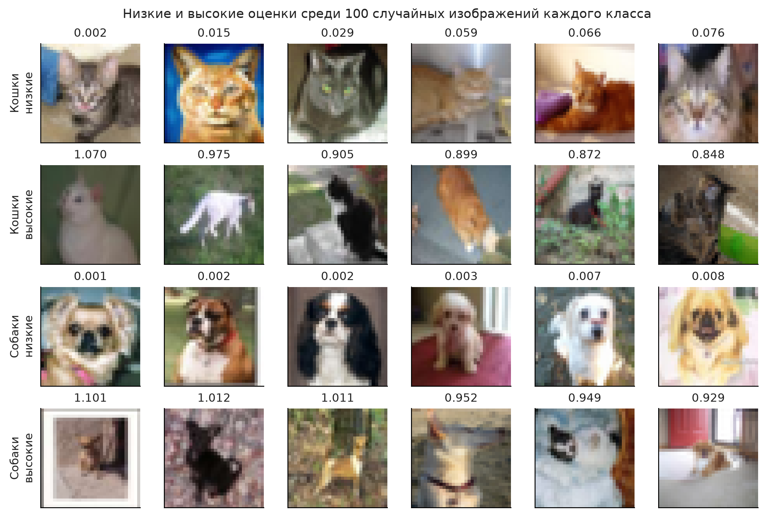
Efficient NN
Как оценить полезность изображения
01
Оценка ошибки вероятностей (EL2N) —
расстояние от вероятностей сети
до правильного ответа. В нём единица
стоит у нужного класса, а остальные
элементы равны нулю.
02
Сначала обучаем десять сетей
и усредняем их оценки. Затем
оставляем 25 000 изображений
с наибольшим средним значением.
Числа над изображениями — среднее по 10 сетям.
Иллюстрация оценки; итоговый отбор ещё не проверен.
03
Notes:
EL2N определяется как евклидова норма разности вероятностей классов и правильного ответа в форме вектора с одной единицей. Усредняются десять отдельных норм, а не вероятности. Примеры справа выбраны по крайним оценкам среди 100 случайных кошек и 100 случайных собак; это иллюстрации по доступным предварительным сетям. Высокая оценка может указывать на сложность или ошибочную метку и сама по себе не гарантирует полезности.
Статья: https://arxiv.org/abs/2107.07075v2. Код авторов: https://github.com/mansheej/data_diet. Измерения и код проверки: https://github.com/Mixlazer/Efficient-NN-HW-2. Снимок результатов от 12.10.2026, 01:16 (Екатеринбург).

Slide 4
Efficient NN
Условия нашего опыта
01
02
CIFAR-10: десять классов изображений.
ResNet-18 — сеть с восемнадцатью слоями.
Архитектура взята из кода авторов.
Вычисления: Google Colab, Tesla T4.
Шаг — одно обновление весов по порции
из 128 изображений. Десять предварительных
сетей проходят по 7 800 шагов
на всех 50 000 изображениях.
03
04
Итоговое сравнение: случайные 25 000
и 25 000 по оценке ошибки. Для каждого
способа — четыре обучения с нуля
по 78 000 шагов.
В паре способов начальные веса одинаковы.
Число шагов после отбора сохраняется.
Обучение на всех данных исключено,
поэтому это ограниченная проверка.
04
Notes:
ResNet-18 — сеть с восемнадцатью слоями и связями между блоками; использована архитектура авторов без изменений. Шаг — одно обновление весов по 128 изображениям. Эпоха — проход по выборке; 390 шагов соответствуют почти одному проходу по полному набору. После сокращения выборки число шагов остаётся прежним: 78 000 шагов дают примерно 400 проходов по половине. В паре способов начальные веса одинаковы; четыре пары используют разные начальные состояния. Проверочная выборка не используется для выбора изображений.
Статья: https://arxiv.org/abs/2107.07075v2. Код авторов: https://github.com/mansheej/data_diet. Измерения и код проверки: https://github.com/Mixlazer/Efficient-NN-HW-2. Снимок результатов от 12.10.2026, 01:16 (Екатеринбург).

Slide 5
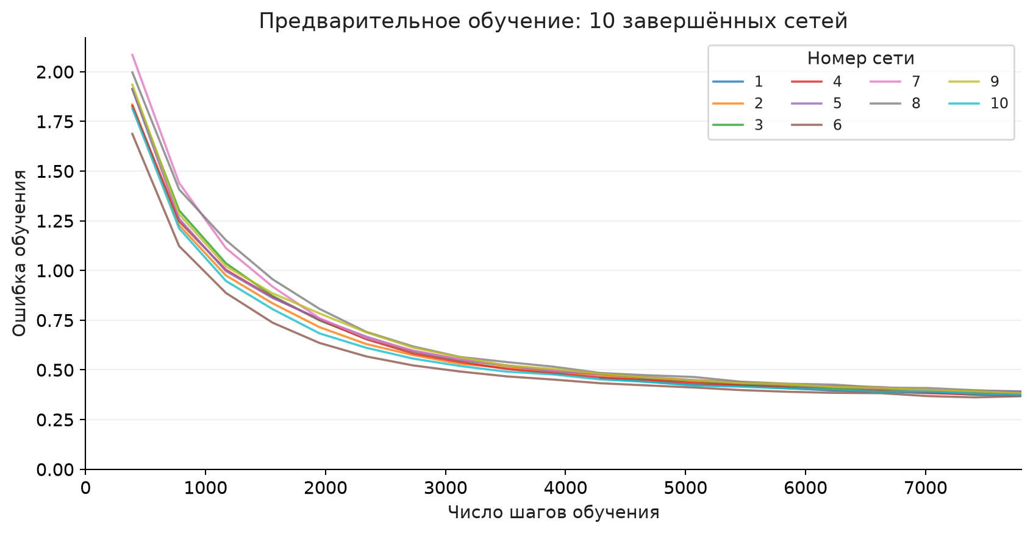
Efficient NN
Как проходят предварительные обучения
01
Завершены 10 из 10 сетей.
Каждая прошла 7 800 шагов.
Ошибка обучения — мера
неуверенности в правильном ответе.
02
Последняя ошибка: 0.368–0.392.
Кривые подтверждают обучение,
но не преимущество отбора
на проверочных изображениях.
05
Notes:
Ошибка обучения — средний отрицательный логарифм вероятности правильного класса; чем увереннее верный ответ, тем меньше ошибка. График из блокнота построен по историям реальных обучений. Повторные записи шагов после продолжения заменены последними. Первые 3900 шагов первой сети перенесены из предыдущего опыта; отсутствующий участок журнала не дорисован. Убывание ошибки не доказывает итогового выигрыша EL2N.
Статья: https://arxiv.org/abs/2107.07075v2. Код авторов: https://github.com/mansheej/data_diet. Измерения и код проверки: https://github.com/Mixlazer/Efficient-NN-HW-2. Снимок результатов от 12.10.2026, 01:16 (Екатеринбург).

Slide 6
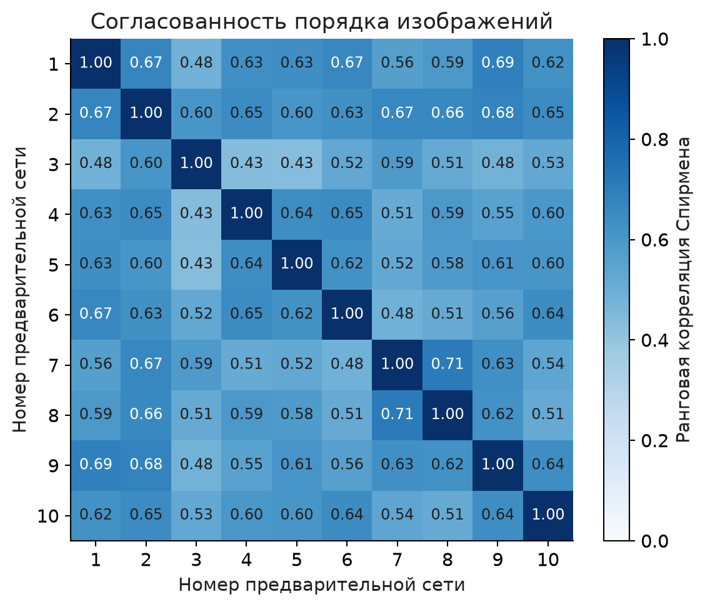
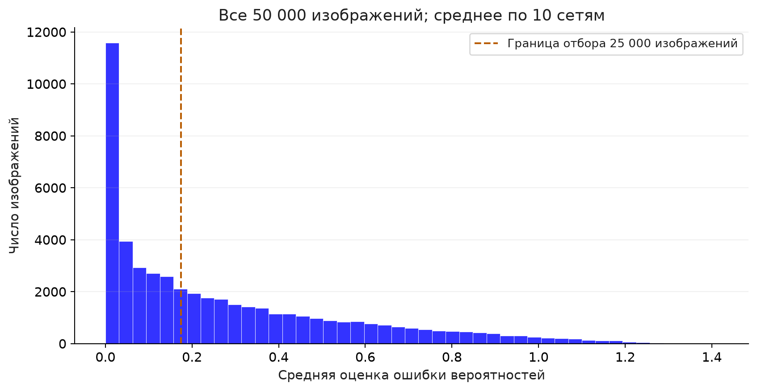
Efficient NN
Что видно в оценках изображений
Среднее по всем 10 сетям проверено.
Пунктир — граница отбора половины данных.
Ранговая корреляция — сходство порядка
изображений. Между сетями: 0.43–0.71.
06
Notes:
Средняя оценка вычислена по всем десяти завершённым сетям и совпала с сохранёнными оценками отбора. Слева показана гистограмма по 50 000 изображениям. Справа ранговая корреляция Спирмена — сходство порядков изображений, заданных разными сетями. Единица означает одинаковый порядок. Диапазон вне диагонали взят из независимого расчёта. Эти проверки описывают оценивание и не подменяют итоговые точности.
Статья: https://arxiv.org/abs/2107.07075v2. Код авторов: https://github.com/mansheej/data_diet. Измерения и код проверки: https://github.com/Mixlazer/Efficient-NN-HW-2. Снимок результатов от 12.10.2026, 01:16 (Екатеринбург).

Slide 7
Efficient NN
Что будет считаться воспроизведением
01
02
Точность выбранной половины сравнивается
со случайной при одинаковом числе шагов.
Нужно завершить все четыре повторения
для каждого способа и оценить разброс.
Проверяются сохранённые вероятности,
25 000 уникальных индексов и число шагов.
Оригинальные рисунки и наши измерения
разделены в блокноте и отчёте.
Итоговых обучений: 0 из 8. Первая сеть: 51 480 / 78 000 шагов.
Вывод о преимуществе отбора пока не получен.
Полного варианта нет: сохранение точности относительно всех 50 000 изображений не проверяется.
07
Notes:
Точки и разброс итоговых точностей должны быть рассчитаны после четырёх завершённых повторений каждого способа. Выборочное стандартное отклонение описывает разброс. Процентиль — значение, ниже которого находится заданная доля измерений; показываем 16-й и 84-й процентили, как в статье. Такой промежуток не является доверительным интервалом. Независимо проверяются шаги, индексы, среднее десяти оценок и точность из вероятностей. Без полного набора нельзя подтвердить сохранение точности относительно него.
Статья: https://arxiv.org/abs/2107.07075v2. Код авторов: https://github.com/mansheej/data_diet. Измерения и код проверки: https://github.com/Mixlazer/Efficient-NN-HW-2. Снимок результатов от 12.10.2026, 01:16 (Екатеринбург).

